Slide 1
Sociale ontwikkeling in Lindenheuvel: Moestuin en dierenweide als katalysator De dierenweide en de groentetuinen. Lindenheuvel Geleen

Slide 2
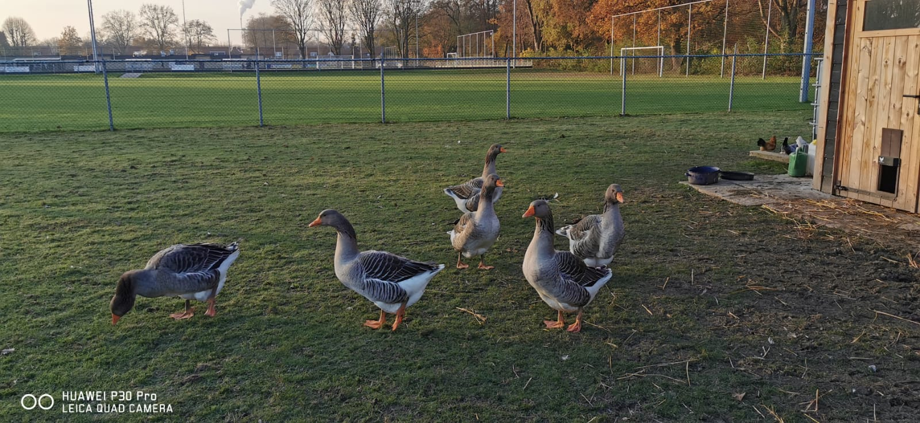

Slide 3
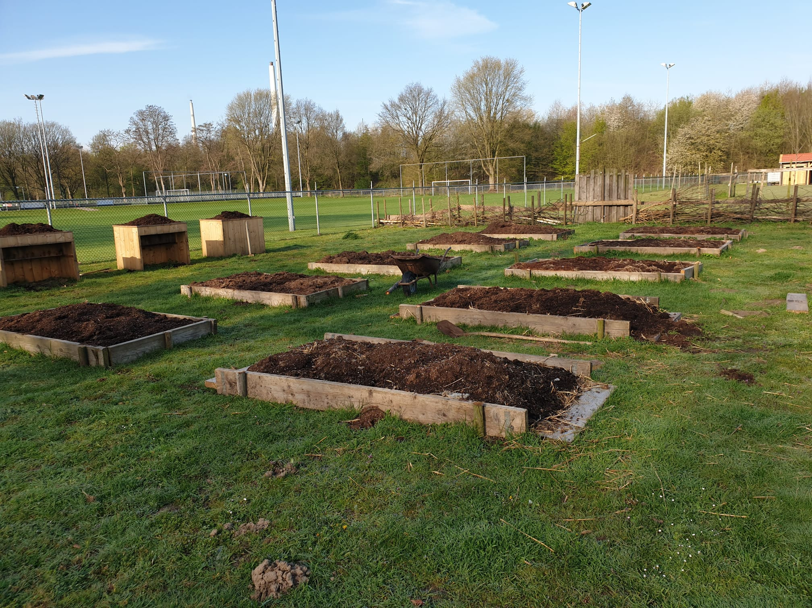

Slide 4
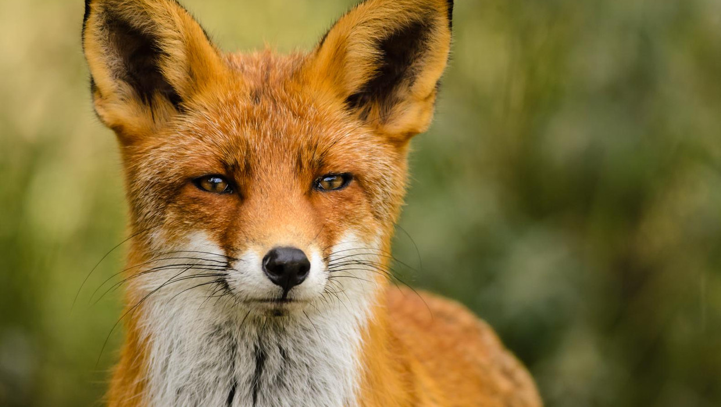

Slide 5
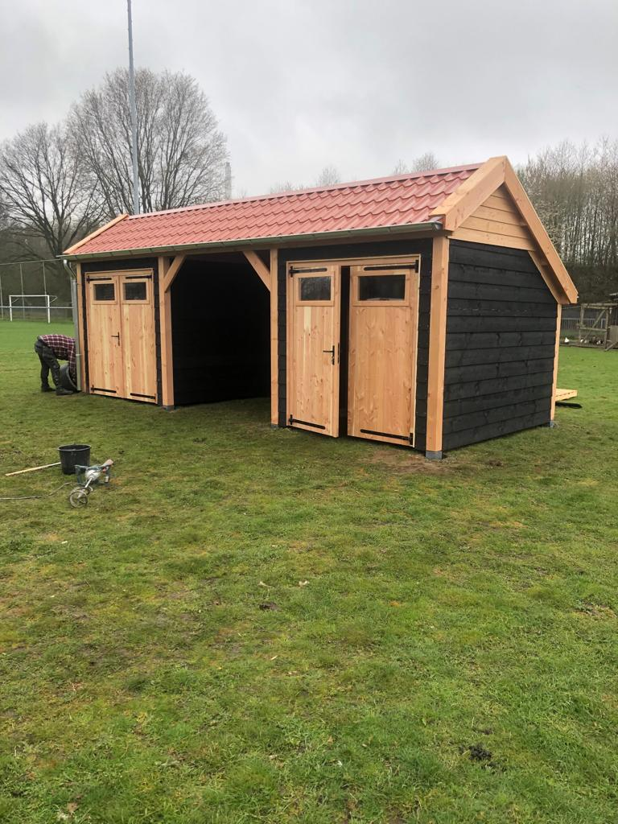

Slide 6
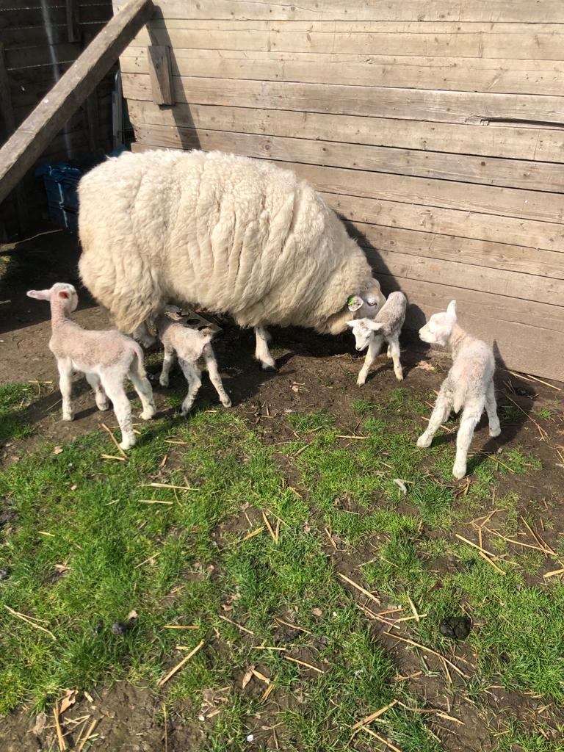

Slide 7
